Slide 1
第四单元·综合性学习
少年正是读书时

Slide 2
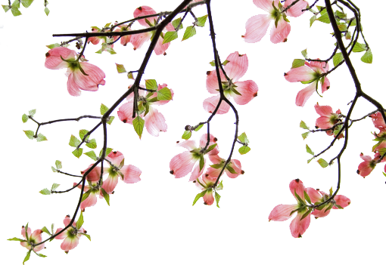
情景导入
春路雨添花
花动一山春色
“我读过很多书，但后来大部分都忘记了，你说这样的阅读究竟有什么意义？”

Slide 3
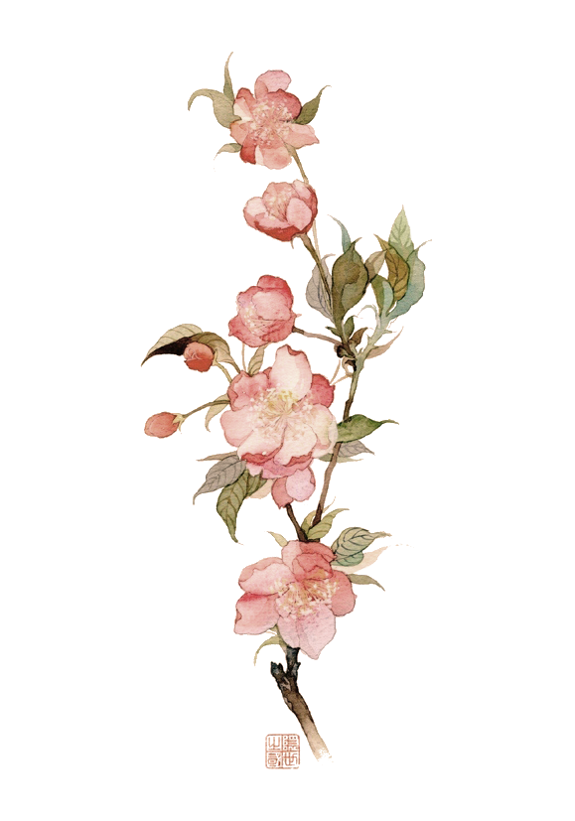
情景导入
你读过的书，其实早已融进你的骨血，只要一个触动点，就会喷薄而出。
有人回答：当我还是个孩子时，我吃过很多食物，现在已经记不起来吃过什么了。但可以肯定的是，它们中的一部分已经长成我的骨头和肉。

Slide 4

情景导入
莎士比亚曾说过：“书籍是全世界的营养品。”
高尔基曾说过：“书籍是人类进步的阶梯。”
俄国作家列夫·托尔斯泰说过：“理想的书籍是智慧的钥匙。”

Slide 5
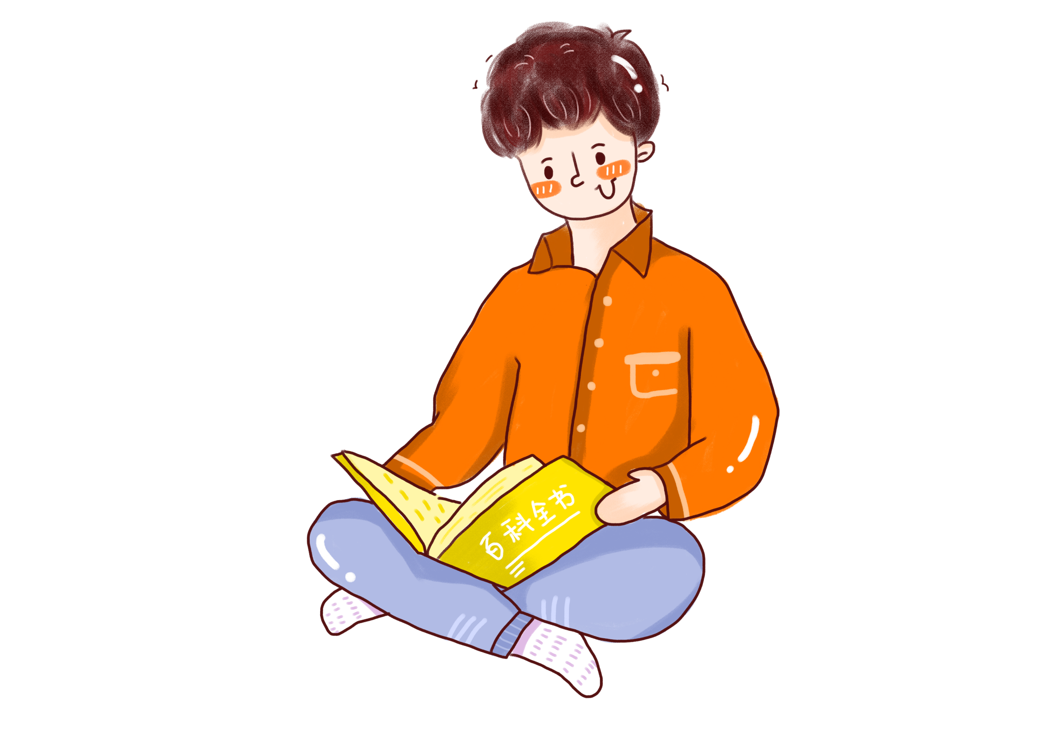


情景导入
读书吧，少年！

Slide 6
方法指导
1.填写调查问卷
请综合参考自己的实际情况，填写课本“资料二”中的调查问卷。这份问卷，旨在帮助同学们了解自己的阅读情况，为改进同学们的阅读现状提供参考，请根据实际情况准确作答。只有数据准确，才能发现自己在课外阅读中存在的问题，从而有针对性地加以改正。
方法指导

Slide 7
方法指导
2.问卷程序
①小组内分享个人问卷结果，对照同学的情况，并参照“资料一”中的数据，寻找差距；
②小组展开讨论，找出大家课外阅读中存在的共性问题，分析原因，找出解决问题的办法。
方法指导

Slide 8
方法指导
3.调查展示形式
饼状图
阅读时间调查

Slide 9

方法指导
阅读量调查
柱状图

Slide 10
方法指导
课外阅读种类

Slide 11
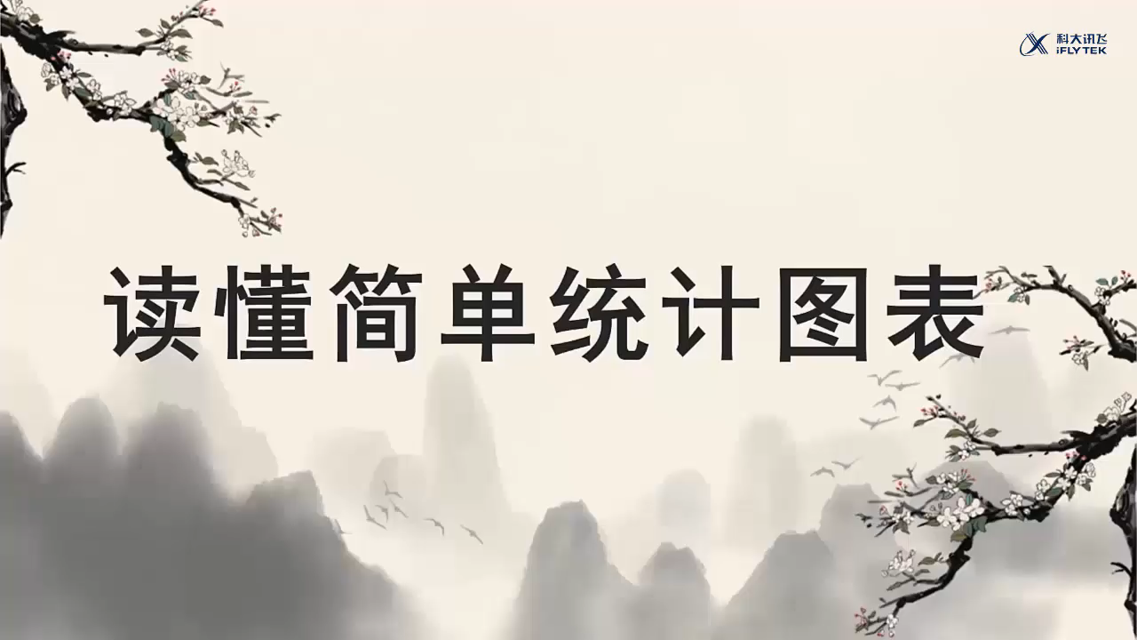

Slide 12
活动方案
方案展示一
1. 名人这样读书
闻一多醉书 华罗庚猜书
侯宝林抄书 张广厚吃书
高尔基救书 苏东坡说书
郭沫若写书

Slide 13
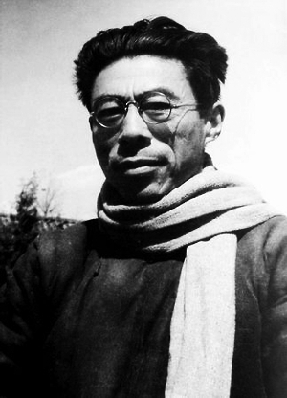
活动方案
闻一多读书成瘾，一看就“醉”，就在他结婚的那天，家里张灯结彩，热闹非凡。一大早，亲朋好友都来登门贺喜，直到迎亲的花轿快到家时，人们还找不到新郎。急得大家东寻西找，结果在书房里找到了他。他仍穿着旧袍，手里捧着一本书入了迷。怪不得人家说他不能看书，一看就要“醉”。
闻一多

Slide 14
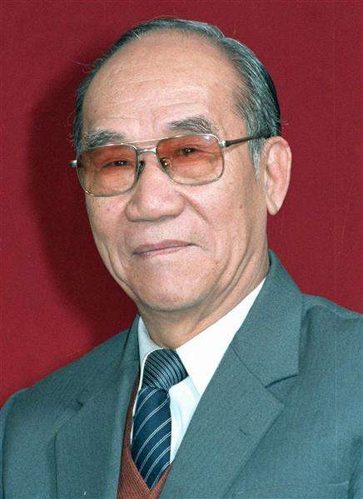
活动方案
相声大师侯宝林只上过三年小学，由于他勤奋好学，使他的艺术水平达到了炉火纯青的程度，成为有名的语言专家。有一次，他为了买到自己想买的一部明代笑话书《谑浪》，跑遍了北京城所有的旧书摊也未能如愿。后来，他得知北京图书馆有这部书，就决定把书抄回来。适值冬日，他顶着狂风，冒着大雪，一连十八天都跑到图书馆里去抄书，一部十多万字的书，终于被他抄录到手。
闻一多
侯宝林

Slide 15
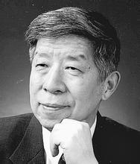
活动方案
数学家张广厚有一次看到了一篇关于亏值的论文，觉得对自己的研究工作有用处，就一遍又一遍地反复阅读。这篇论文共20多页，他反反复复地念了半年多。因为经常的反复翻摸，洁白的书页上，留下一条明显的黑印。他的妻子对他开玩笑说，这哪叫念书啊，简直是吃书。
闻一多
张广厚

Slide 16
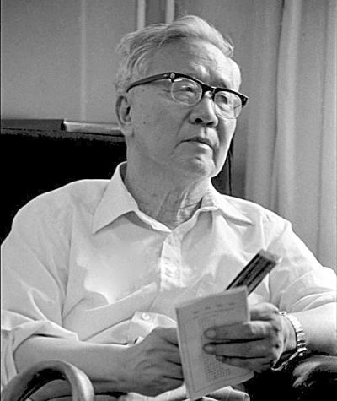
活动方案
著名数学家华罗庚读书的方法与众不同。他拿到一本书，不是翻开从头至尾地读，而是对着书思考一会，然后闭目静思。他猜想书的谋篇布局，斟酌完毕再打开书，如果作者的思路与自己猜想的一致，他就不再读了。华罗庚这种猜读法不仅节省了读书时间，而已培养了自己的思维力和想象力，不至于使自己沦为书的奴隶。
闻一多
华罗庚

Slide 17
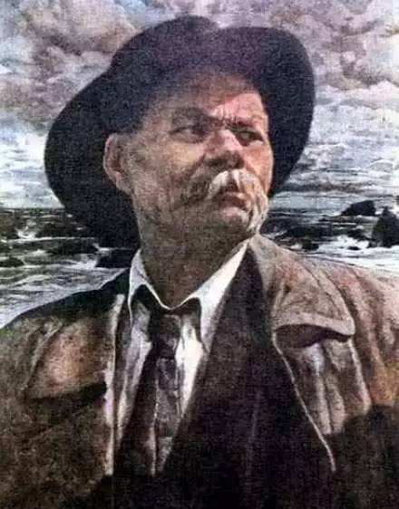
活动方案
世界文豪高尔基对书感情独深，爱书如命。有一次，他的房间失火了，他首先抱起的是书籍。为了抢救书籍，他险些被烧死。他说：“书籍一面启示着我的智慧和心灵，一面帮助我在一片烂泥塘里站起来，如果不是书籍的话，我就沉没在这片泥塘里，我就要被愚蠢和下流淹死。”
闻一多
高尔基

Slide 18
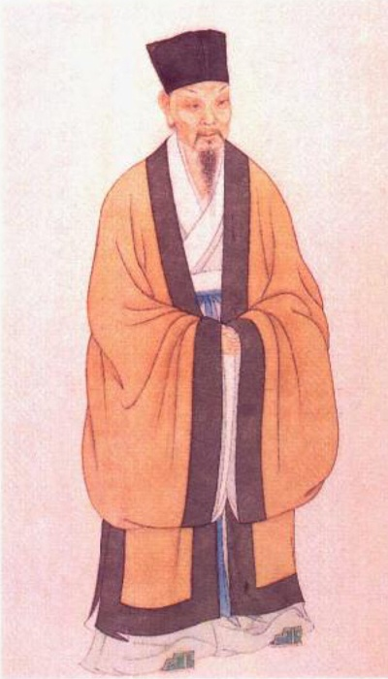
活动方案
唐宋八大家之一的苏东坡，年轻时自认为已无书不读，便大书一联：“识遍天下字；读尽人间书。”后经一老翁指点，遂改成：“发奋识遍天下字；立志读尽人间书。”
闻一多
苏东坡

Slide 19
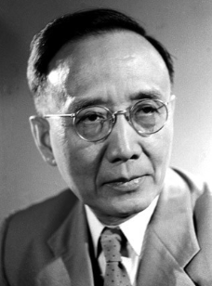
活动方案
现代诗人、剧作家郭沫若曾写过一副读书联：读不在三更五鼓，功只怕一曝十寒。意思是，读书要靠平时下功夫，不能一心血来潮就加班加点搞突出。要想获得成功，必须锲而不舍，持之以恒，决不能时而勤奋时而懈怠，三天打鱼两天晒网。
闻一多
郭沫若

Slide 20
活动方案
2. 以小组为单位展示活动成果，如《名人读书名言》集、手抄报、格言书签等。
书读百遍，其义自见。——陈寿
书犹药也，善读之可以医愚。——刘向
旧书不厌百回读，熟知深思子自知。——苏轼
书卷多情似故人，晨昏忧乐每相亲。——于谦
读一本好书，就是和许多高尚的人说话。——歌德

Slide 21
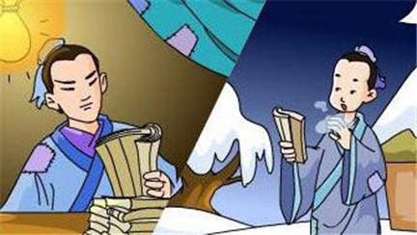
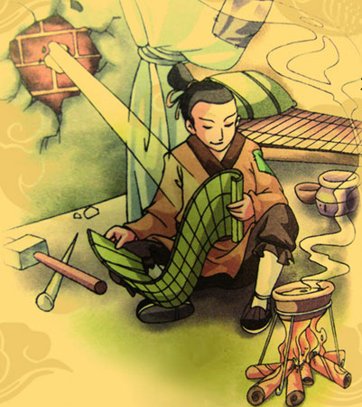
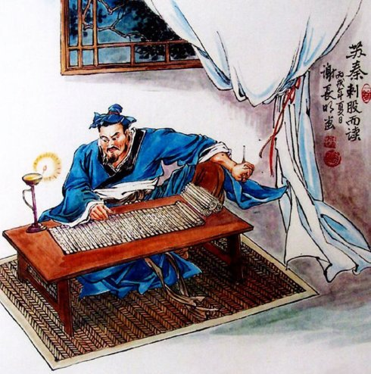
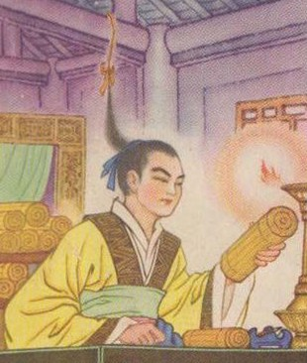
活动方案
3. 读书故事大家讲，各小组交流展示读书成果。
凿壁偷光
囊萤映雪
头悬梁
锥刺股

Slide 22
活动方案
4. 名人读书经验分享。每组选派代表在班内交流。
唐代大学问家韩愈在谈到读书问题时，曾说过一句名言：“记事者必提其要，纂言者必钩其玄。”后人将他的话概括为“提要钩玄”读书法。
提要钩玄法
“饮食起居，疾病呻吟，悲忧愤叹，未尝不与书俱。”这是宋代诗人陆游读书生活的自我写照。他终生酷爱读书，以书为伴，与书为伍。不过，他读书虽多，却多而不杂，多而不乱。他读书都是有的放矢的。
有的放矢法
示例

Slide 23
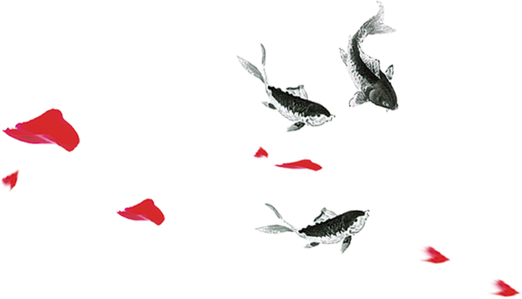
活动方案
读书的三重境界
第一境界：昨夜西风凋碧树，
独上高楼，望断天涯路。
第二境界：衣带渐宽终不悔，为伊消得人憔悴。
第三境界：众里寻她千百度，蓦然回首，
那人却在灯火阑珊处。

Slide 24
活动方案
方案展示二
1. 各小组展示活动成果。如图文并茂的图书推荐卡片、组内图书分享宣传画册等。
2. 好书推荐；
3. 向同学推荐本组建立和拟建的中长期、相对固对的读书机制。

Slide 25
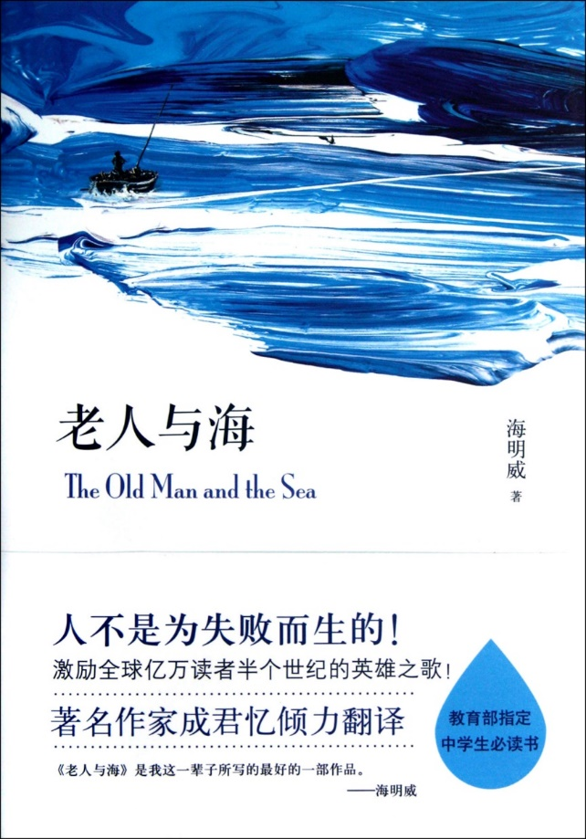
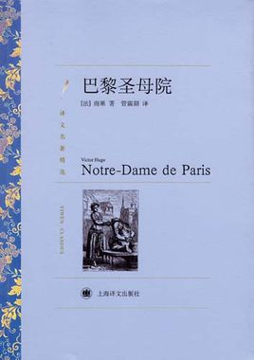
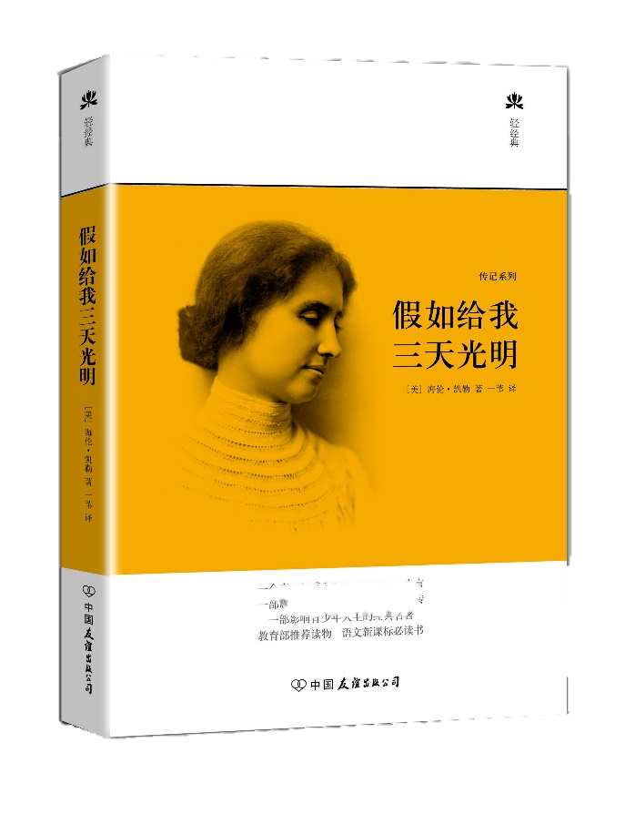
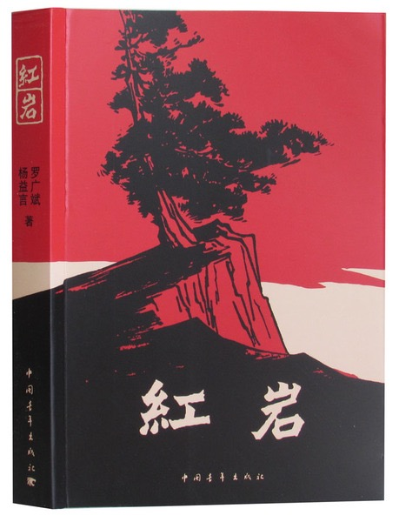
活动方案
示例

Slide 26
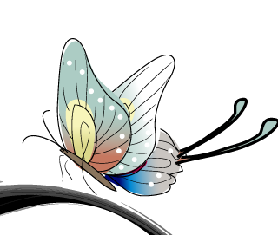
本课小结
“半亩方塘一鉴开，天光云影共徘徊。问渠那得清如许，为有源头活水来。”同学们，让我们畅饮这“源头活水”，攀登这人类进步的阶梯，成为知识的富翁，精神的巨人，只有这样，人生才能不断地充实，生活才会更加丰富。让我们以书为友，以书为鉴，让一缕书香伴着我们同行！
少年们，让我们开始阅读吧!

Slide 27

布置作业
1.为学校读书节设计宣传口号和标志。
2.精选一本自己最喜欢的书，谈谈阅读过程的独特体会。

Slide 28
板书设计
填写调查问卷
方法指导
问卷程序
少年正是读书时
问卷成果展示
方案示例一
活动方案
方案示例二

